Slide 1
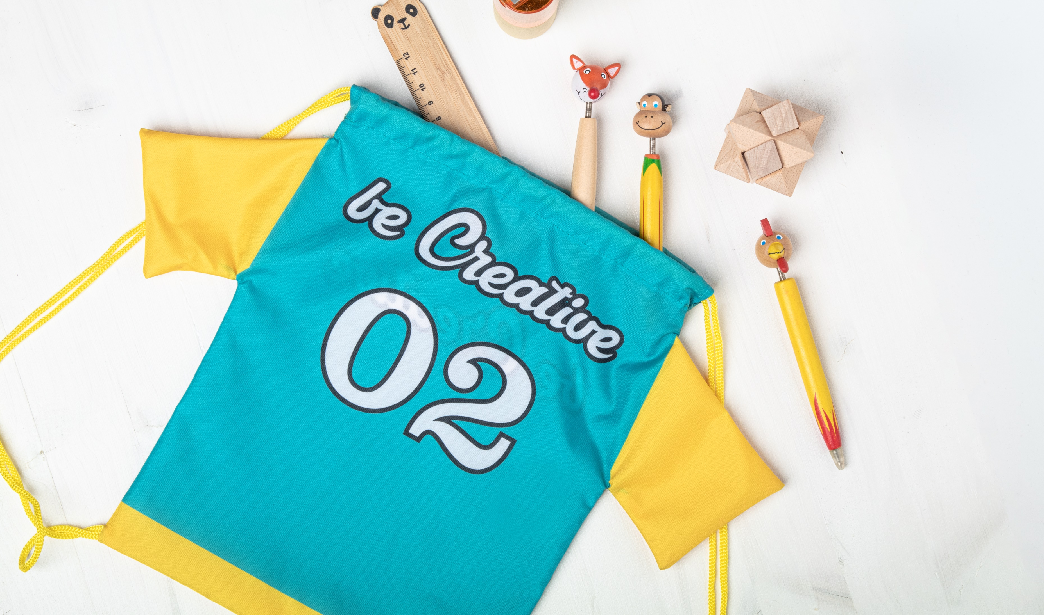
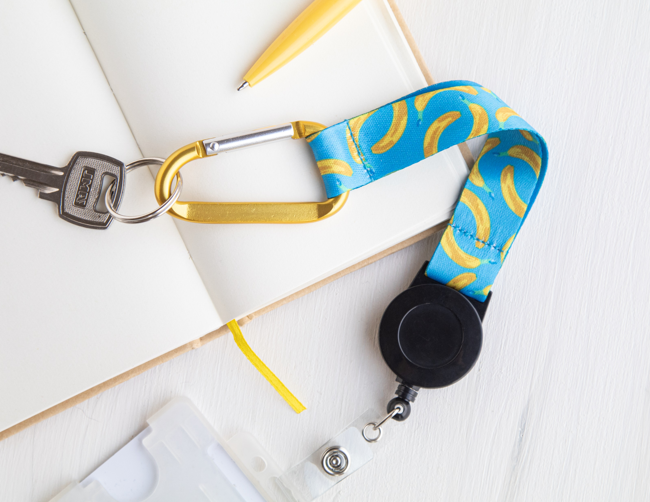
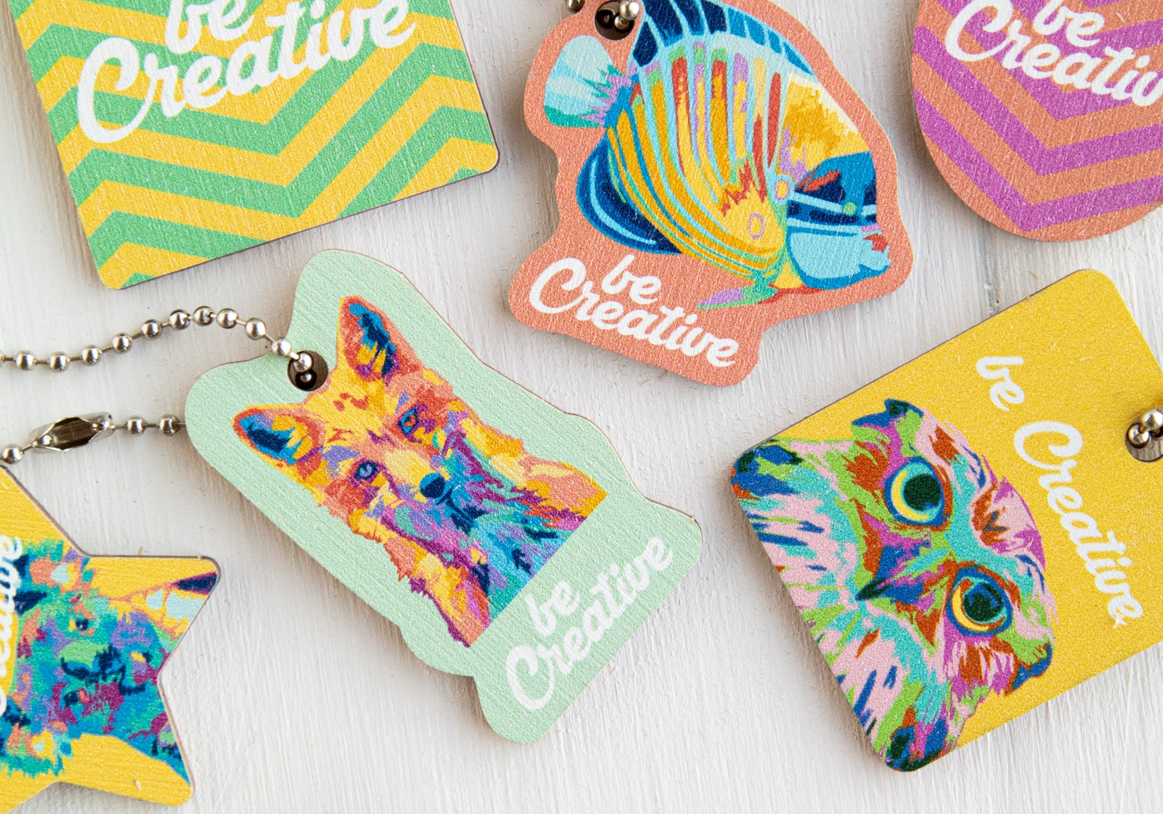
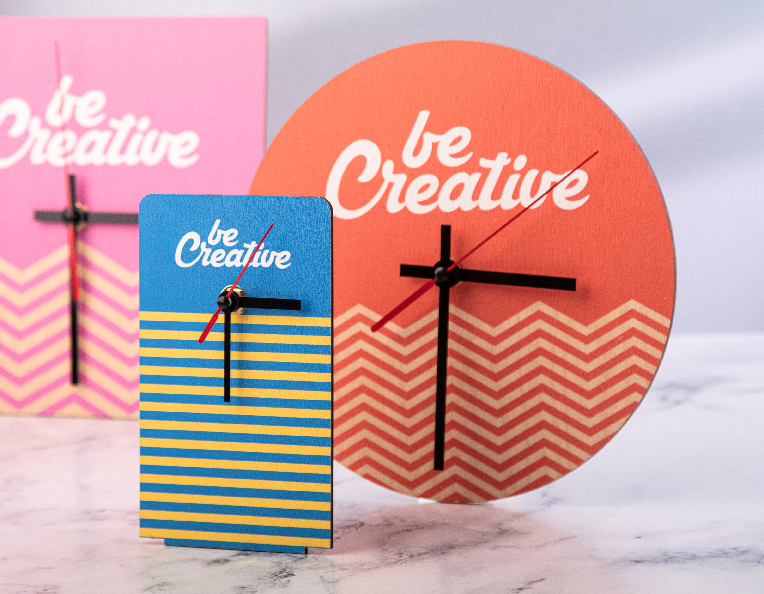
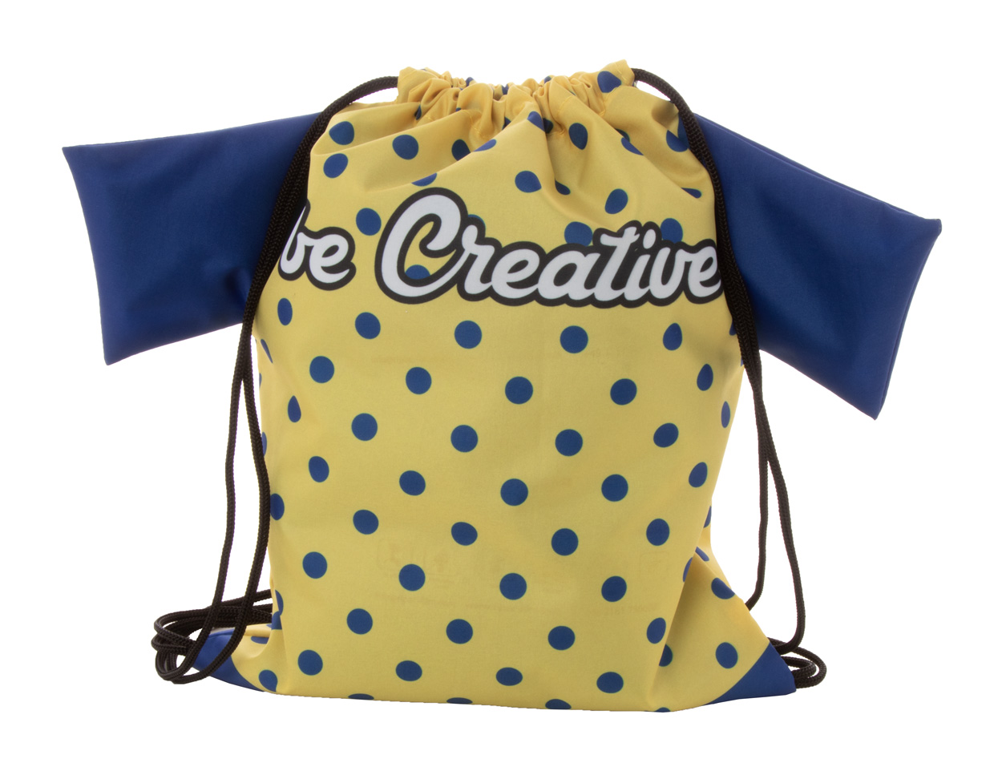
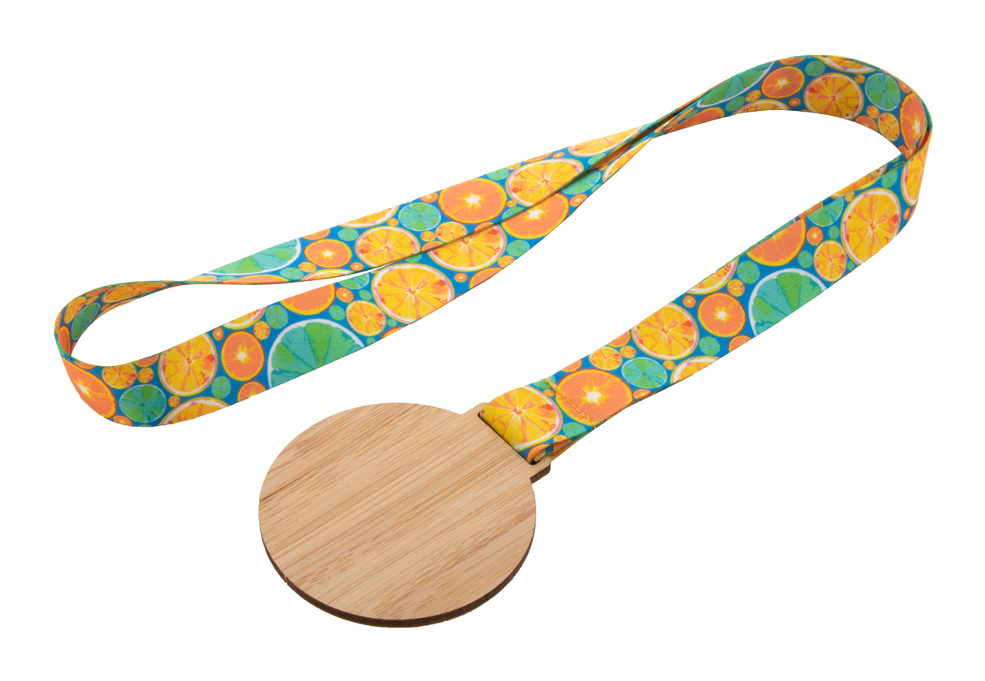
Place your contact details here!
Ontdek je creativiteit!
Laat uw fantasie de vrije loop en ontwerp de perfecte look voor uw relatiegeschenken. Breng uw merk op de meest unieke manier onder de aandacht met onze BE CREATIVE-collectie.
Subiner YoYo RPET AP716567
Custom made RPET polyester sleutelhanger met sublimatie bedrukking aan beide zijden. Met RPET-label aan de binnenkant, telescopische pashouder, aluminium karabijnhaak en metalen sleutelhanger.
00,00 EUR
CreaFob Wood AP716564
Custom made sleutelhanger van berken multiplex met full colour bedrukking en metalen ketting.
00,00 EUR
BeTime Wood D AP716613
Custom made ronde wandklok van berken multiplex met opdruk aan de voorzijde. 00,00 EUR
CreaScrape
AP716569
Custom made kunststof ijskrabber met 600D RPET polyester handschoen.
00,00 EUR
CreaDraw T Kids
AP716552
Custom made T-shirtvormige trekkoordtas voor kinderen met gekleurde touwtjes, 190T polyester.
00,00 EUR
Pavesave AP716580
Custom made 600D RPET polyester hondenpoepdispenserzak met metalen karabijnhaak.
00,00 EUR
Subdal Eco AP716633
Custom made, bamboe medaille op sublimatie bedrukt RPET lanyard. 00,00 EUR
Place your promotional conditions here!
.......
.......
.......
www.WriteYourWebsiteHere.com

